Slide 1
Titel der Veranstaltung
Datum

Slide 2
Einzeiliger Titel in Calibri 36
Schrift: Calibri 24 oder weniger, wenn mehr Text vorhanden ist.
Hier steht ein Blindtext. Blindtexte nennt man Texte, die bei der Produktion von Publikationen oder Webseiten als Platzhalter für spätere Inhalte stehen, wenn der eigentliche Text noch nicht vorhanden ist..
Pfarrkonvent 14.1.2019

Slide 3
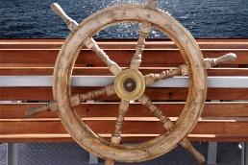
Einzeiliger Titel in Calibri 36
Schriftart: Calibri 24 oder weniger in Abhängigkeit vom Text.
Ein Beispiel für Text mit Bild.
Hier könnte man auch Grafiken, Excel-Tabellen etc. einfügen
Pfarrkonvent 14.1.2019

Slide 4
Einzeiliger Titel in Calibri 36
Schriftart: Calibri 24 oder weniger in Abhängigkeit vom Text.
Ein Beispiel für Text unter 3Bildern.
Hier könnte man auch Grafiken, Excel-Tabellen etc. einfügen
Pfarrkonvent 14.1.2019

Slide 5
Vielen Dank für Ihre Aufmerksamkeit!

